Slide 1
Урок геометрии в 8 клаccе по теме «Площадь фигуры»
(Урок новых знаний)
Рязанова Наталья Николаевна
учитель математики высшей категории
Муниципальное автономное общеобразовательное учреждение «Средняя общеобразовательная школа № 10 г. Перми
г. Пермь Пермского края
Вторая Всероссийская научно-методическая конференция, 10 ноября 2014 - 10 февраля 2015
"Педагогическая технология и мастерство учителя"

Slide 2
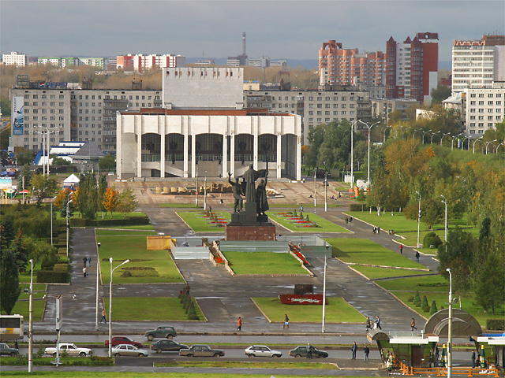
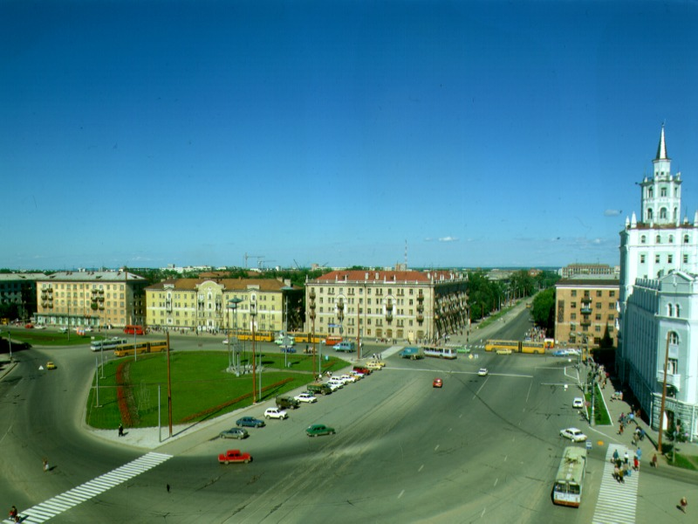
Что это?

Slide 3
Комсомольская площадь города Перми

Slide 4
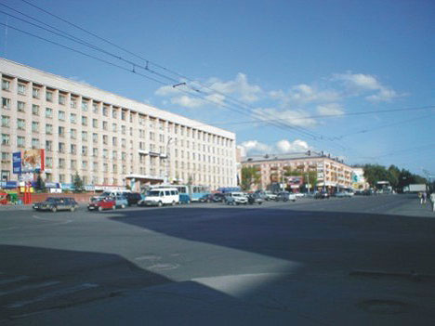
Октябрьская площадь города Перми

Slide 5
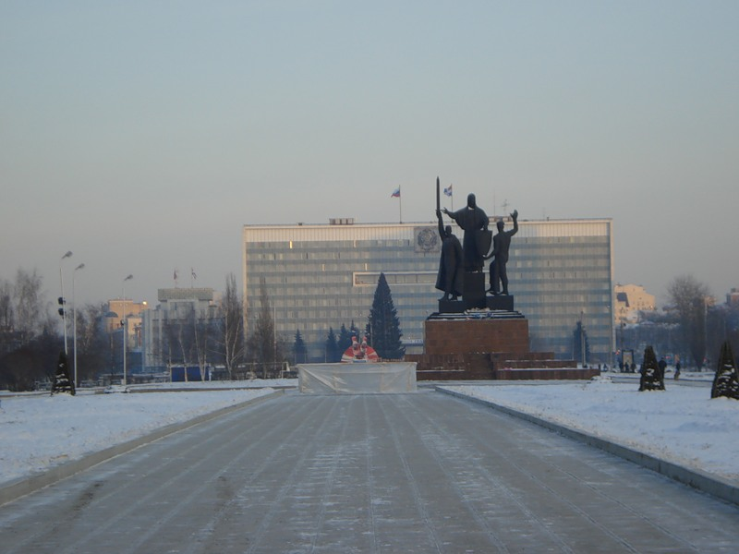
Эспланада
города Перми

Slide 6
Что для вас площадь?
ПЛОЩАДЬ ж. ровное место. Европейская Россия одна площадь, особенно южная. Гора будто срезана, вершина площадью. Лес на площади растет, на плоскости, а не в горах. Площадь в городах или селеньях, незастроенный простор, шире улиц, майдан. Площадь торговая, базарная, сенная, дровяная, конная. Памятник Петру на Исакиевской площади. Площадь в лесу, чисть, прогалина. Площадь в горах, плоскогорье. Площадь в острове, лесная, охотнич. сплошной лес. | Площадь, орл. сплошной кустарник или заросли, кустовой сплошняк. Дьяк у места, что кот у теста; а как дьяк на площади, так Господи пощади! о торговой казни. Доходы с площади, с лавок и с весов, а встарь и с возов, и с товаров. Топтать площадь, шататься без дела. | Геометр. ограниченная чертами плоскость или поверхность. Площадь треугольника равна основанью, помноженному на половину высоты. Площадка, площадочка, умалит. Собачья площадка, в Москве, где торговали собаками. | Возвышенное, плоское и ровное место. Лобное место, лобная площадка, в Москве, откуда читались народу грамоты и указы. Площадка на лестнице, у подъезда. | Стар. плошка, латка, ендова. | Арх. плашка, огниво, кресало, кресево; | пенз. название красной вишни, в отличие от черной, называемой владимирскою (Наумов). Площадной, площадковый, площадочный, ко площади, площадке относящ. Площадные лавочки, торгаши. Площадной шут, балаганный, грубый, пошлый. | Вообще, все пошлое, непристойное, что говорится площадными торговками, в черном народе. Площадная брань. Площадные шутки, остроты. Площадная речь, что виноватого надо сечь. Площадной дьячок, подьячий, - писчик, стар. приказные служители, стоявшие на площадях, для писанья челобитень, частных сделок, писем; народный писец. Речи ее почти всегда площадноваты. Площадчатый, из площадок составленный. Площаддник, площадница, площадной, пошлый и грубый человек. Площить что, пластить, плющить, раскатывать в лист или в тесьму. Плющить бить. Площиться, страдат. Площенье ср. действ. по глаг. Площильный стан, или площильня ж. Площильщик и волочильщик, кто тянет проволоку и площит ее. Площица ж. плоскуша, тельная вошь, которая впивается.

Slide 7
Что для вас площадь?
Значение слова площадь по Ефремовой: 1. Часть земной поверхности, пространство, естественно ограниченное или специально выделенное для какой-либо цели. // Водное пространство. // Большое, ровное место, пространство. 2. Ровное незастроенное пространство общественного назначения, обычно архитектурно организованное (в городе, поселке и т.п.), от которого в разные стороны расходятся улицы. 3. разг. То же, что: жилплощадь. 4. Часть плоскости, заключенной внутри многоугольника или какой-либо другой плоской замкнутой фигуры. // Размер чего-либо, выражаемый в квадратных единицах.
Площадь в Энциклопедическом словаре: Площадь - одна из количественных характеристик плоских геометрических фигур и поверхностей.

Slide 8
Что такое площадь фигуры?

Slide 9
Площадь фигуры - это
часть плоскости, которую занимает данная фигура.
Геометрическое определение

Slide 10
Найдите площадь
5 м
S =25 м²

Slide 11
Найдите площадь
2,5см
5см
S =12,5 cм²

Slide 12
Площадь фигуры - это
положительное число, которое показывает сколько единиц измерения площади и их частей укладывается в данной фигуре.
Аналитическое определение

Slide 13
Единицы измерения площадей
Квадратный сантиметр – это площадь
1 см
Квадратный метр – это площадь…
Ар – это площадь…
Гектар – это площадь…

Slide 14
Свойства площадей
Равные фигуры имеют равные площади.
S = S

Slide 15
Свойства площадей
Площадь фигуры составленной из частей равна сумме площадей ее частей.
S = S+S+S

Slide 16
Свойства площадей
а
Площадь квадрата равна квадрату его стороны.
S = а²

Slide 17
Верно ли?
Если площади фигур равны,
то эти фигуры равны
S = 36 см²
S = 36 см²
3 см
6 см
12 см

Slide 18
Фигуры, имеющие одинаковые площади называют равновеликими

Slide 19
Выполним задание
№ 446

Slide 20
Домашнее задание
П. 48
№ 445; 449(а); 450(а,б); 451

